Slide 1


Firma Digitale

Slide 2


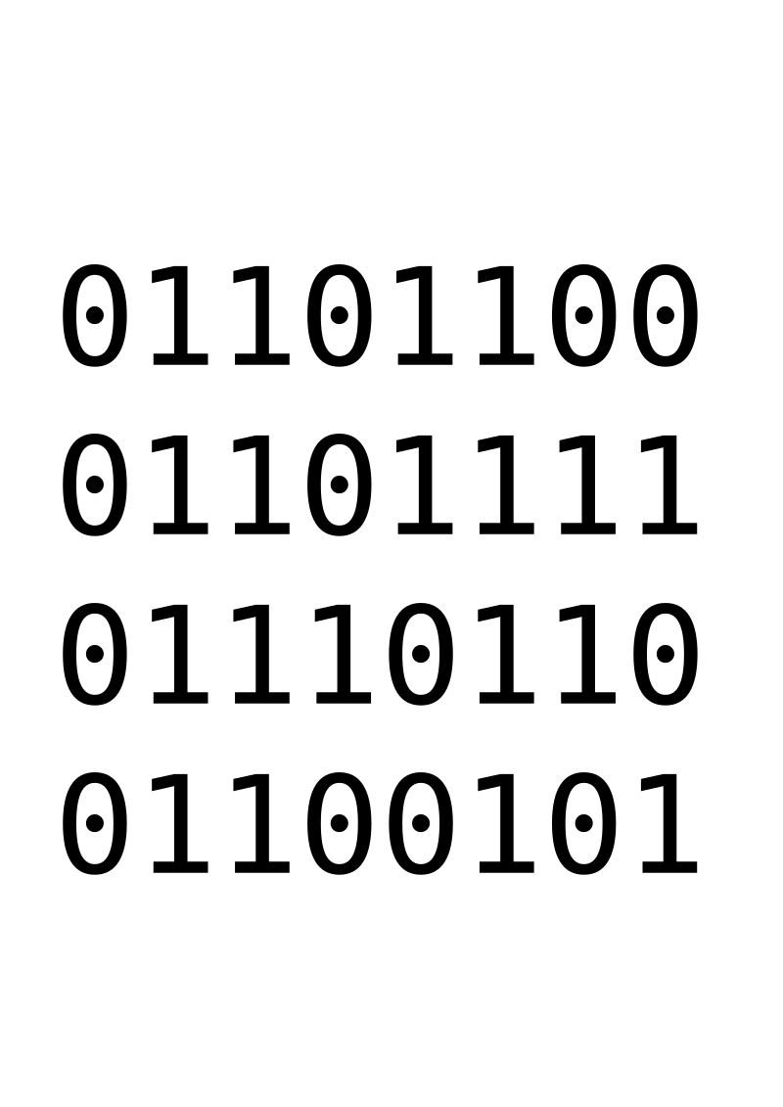

Cosa è la Firma Digitale
La firma digitale è una procedura informatica che, mediante tecniche crittografiche, associa in modo inscindibile una serie di informazioni riconducibili in modo inequivocabile al firmatario ad un documento informatico che rappresenta fatti, atti o dati giuridicamente rilevanti.
Sia le informazioni riconducibili al firmatario che il documento sottoposto a firma, sono codificati con una sequenza di bit.

Slide 3
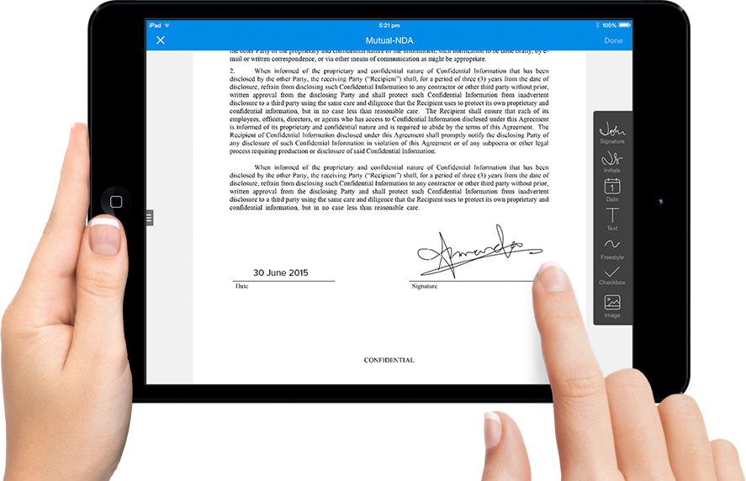
Quando usare la Firma Digitale
La Firma Digitale è indispensabile per conferire validità legale ai documenti informatici in una serie di contesti come la sottoscrizione di contratti, dichiarazioni, documenti legali o atti amministrativi nel pubblico e nel privato.
In definitiva la Firma Digitale è utilizzata in contesti in cui è necessario garantire l'autenticità, l'integrità e la non ripudiabilità di un messaggio, un documento o una transazione.
La Firma Digitale è uno strumento che consente di firmare i documenti direttamente da PC o da smartphone mantenendo lo stesso valore legale della tradizionale firma autografa. È una soluzione rapida ed efficace che promuove il processo di dematerializzazione della documentazione.

Slide 4
Quanti tipi di Firme esistono?
TIPO | DEFINIZIONE | ESEMPI | VALORE PROBATORIO
Firma Elettronica Semplice | "dati in forma elettronica, acclusi oppure connessi tramite associazione logica ad altri dati elettronici e utilizzati dal firmatario per firmare" | Nome utente e password; PIN Bancomat; | Efficacia probatoria valutabile dal giudice caso per caso
Firma Elettronica Avanzata | "insieme di dati in forma elettronica allegati oppure connessi a un documento informatico che consentono l’identificazione del firmatario del documento e garantiscono la connessione univoca al firmatario, creati con mezzi sui quali il firmatario può conservare un controllo esclusivo, collegati ai dati ai quali detta firma si riferisce in modo da consentire di rilevare se i dati stessi siano stati successivamente modificati " | Firma su Tablet; Invio messaggio tramite PEC alla PA; Carta Nazionale dei servizi; Carta d'identità Elettronica. | Efficacia probatoria della scrittura privata integra la forma scritta ad substantiam tranne che per i contratti immobiliari
Firma Elettronica Qualificata | "una firma elettronica avanzata creata da un dispositivo per la creazione di una firma elettronica qualificata e basata su un certificato qualificato per firme elettroniche" | Card con chip come la Tessera Sanitaria (contiene alcuni dati anagrafici utili al riconoscimento della persona) | Efficacia probatoria della scrittura privata integra la forma scritta ad substantiam
Firma Digitale | "un particolare tipo di firma elettronica qualificata basata su un sistema di chiavi crittografiche, una pubblica e una privata, correlate tra loro, che consente al titolare di firma elettronica tramite la chiave privata e a un soggetto terzo tramite la chiave pubblica, rispettivamente, di rendere manifesta e di verificare la provenienza e l'integrità di un documento informatico o di un insieme di documenti informatici" | Smart card da inserire in un apposito lettore, Business key o Token USB; firma remota | Efficacia probatoria della scrittura privata integra la forma scritta ad substantiam

Slide 5
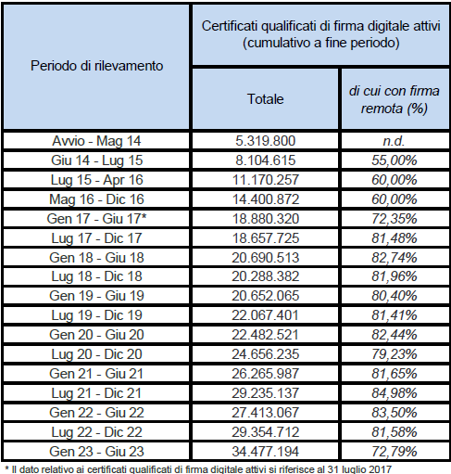
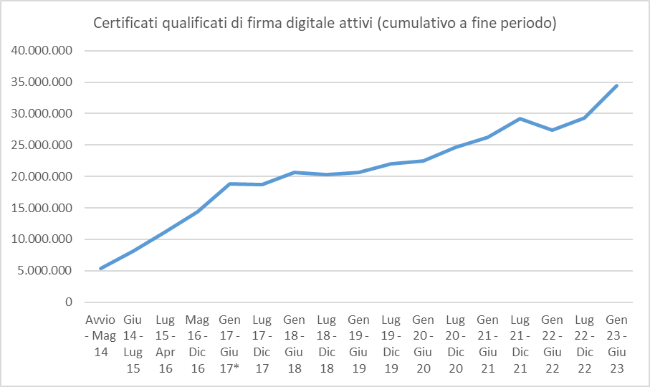
Diffusione della Firma Digitale
La tabella riporta informazioni relative al numero di certificati qualificati in corso di validità. Tutte le informazioni sono state dichiarate dai certificatori accreditati in Italia.
Fonte dei dati: AGID - Agenzia per l'Italia Digitale

Slide 6




Proprietà fondamentali della Firma Digitale
La firma digitale consente di scambiare documenti informatici con piena validità legale, pertanto conferisce a tali documenti le seguenti caratteristiche:
autenticità
integrità
non ripudio

Slide 7
Verifica dell'identità del mittente (Autenticità)
la firma digitale garantisce l’identità del sottoscrittore del documento che si assume anche la responsabilità del suo contenuto.
Un documento (o un messaggio) firmato digitalmente conferma che è stato effettivamente inviato dal mittente dichiarato (autenticità del mittente), senza possibilità di frode.
Esempio: Un'azienda invia un contratto elettronico a un cliente. La firma digitale del responsabile dell'azienda garantisce al cliente che il contratto proviene effettivamente dall'azienda e non da terzi.

Slide 8
Garanzia dell'integrità dei dati
La firma digitale assicura che i dati non siano stati alterati dopo la firma (integrità dei dati).
Qualsiasi modifica al documento o al messaggio farebbe invalidare la firma.
Esempio: Una banca invia un estratto conto elettronico firmato digitalmente a un cliente. Il cliente può essere sicuro che il documento non è stato modificato durante il transito.

Slide 9
Non ripudiabilità
La firma digitale impedisce al mittente di negare, in seguito, di aver firmato un documento o inviato un messaggio (cioè garantisce la non ripudiabilità).
Questo è importante in molte transazioni legali e commerciali in quanto la firma digitale attribuisce piena validità legale al documento, pertanto il documento non può essere ripudiato dal sottoscrittore.
Esempio: Un fornitore firma un contratto digitale con un cliente per la fornitura di beni. La firma digitale garantisce che il fornitore non possa in seguito negare di aver firmato l'accordo.

Slide 10
Quale tipologia di Firma Digitale scegliere
Firma Remota: è sicuramente la tipologia più pratica grazie alla totale assenza di hardware. Per utilizzarla occorre semplicemente installare un’applicazione sul proprio dispositivo o usufruire di una versione web di tale applicazione ed autenticare ogni firma attraverso la generazione di password temporanee (One Time Password) . E’ la soluzione ideale per firmare in mobilità da qualunque dispositivo con estrema rapidità e sicurezza.
Smart Card: è un dispositivo costituito da una card simile ad una carta di credito. Richiede obbligatoriamente l’uso di un lettore smart card da tavolo per il collegamento al computer. E’ una soluzione adatta per chi lavora da postazione fissa. Non è possibile l’uso tramite dispositivo mobile.
Business Key: è una chiavetta USB con installato al suo interno il software che consente di firmare digitalmente da ogni PC senza dover installare nessun programma. È un dispositivo autonomo e non richiede hardware aggiuntivo per il collegamento al pc. Non è possibile l’uso tramite dispositivo mobile.
Wireless Key: strumento di ultima generazione che, oltre a collegarsi tramite porta USB al computer, si connette via bluethooh a smartphone o tablet consentendo sia l’autenticazione che la gestione della firma digitale in mobilità.

Slide 11
Vantaggi della Firma Digitale Remota
I vantaggi della firma digitale remota sono:
Semplicità operativa: non serve un dispositivo fisico di firma come la smart card o la chiavetta USB;
Massima portabilità: la firma può essere apposta da dispositivi mobile ma all’occorrenza anche da dispositivi fissi come un computer;
Praticità: è possibile firmare documenti digitali ovunque sia disponibile una connessione ad Internet.
Sicurezza: non essendoci un dispositivo di firma fisico, si riduce il rischio di compromissione e si annulla il rischio di smarrimento.
Tutto ciò è possibile perchè i dati per la creazione della firma non sono conservati su un microchip gestito dal titolare (come ad esempio una smart card) ma su un server sicuro accessibile da remoto.

Slide 12
Ottenere la Firma Digitale: i certificatori
Chi desidera dotarsi di un dispositivo di firma digitale (fisico o virtuale) deve rivolgersi ad uno dei prestatori di servizi fiduciari qualificati accreditati (Certification Authority).
I prestatori di servizi fiduciari qualificati sono soggetti, pubblici o privati, che rilasciano certificati qualificati a norma del regolamento (UE) n. 910/2014 del Parlamento europeo e del Consiglio, del 23 luglio 2014 (eIDAS).
L‘elenco dei prestatori di servizi fiduciari accreditati è pubblicato sul portale dell’AgID alla pagina:
http://www.agid.gov.it/piattaforme/firma-elettronica-qualificata/prestatori-di-servizi-fiduciari-attivi-in-italia

Slide 13
Ottenere la Firma Digitale: il riconoscimento
Il “Riconoscimento” è la fase in cui il certificatore verifica l’identità del richiedente (Titolare) la firma digitale:
Riconoscimento in presenza o “de visu”: occorre recarsi presso uno sportello del Certificatore per farsi riconoscere da un operatore abilitato esibendo un documento di identità e la Tessera Sanitaria (per il codice fiscale), occorre fornire anche un numero di telefono mobile e un indirizzo email ordinario.
Riconoscimento online tramite webcam: il riconoscimento avviene tramite video-chiamata con un operatore. Durante la procedura occorre fotografare, tramite la webcam, un documento di identità ed la Tessera Sanitaria (per il codice fiscale) e fornire un numero di telefono mobile e un indirizzo email ordinario.
Riconoscimento con SPID: Grazie allo SPID è possibile effettuare il riconoscimento online senza il bisogno di una webcam e dei documenti di riconoscimento.

Slide 14
Cosa sono i codici PIN e PUK
Il codice PIN (Personal Identification Number) è un codice numerico strettamente personale ed è associato al singolo certificato di Firma Digitale. Tale codice va utilizzato ogni volta che il Titolare del Certificato di Firma Digitale deve firmare un documento informatico o deve accedere ad altre funzioni del dispositivo di firma.
E’ indispensabile conservare il PIN con cura, facendo attenzione che non venga sottratto o che non vada perso.
Quando si utilizza il PIN e lo si digita in modo errato per 3 volte consecutive il servizio di Firma Digitale verrà bloccato.
Se il codice PIN risulta bloccato, smarrito o dimenticato, lo si può resettare utilizzando il codice PUK (Personal Unblock Key) ad esso associato. Attenzione perché sbagliando per 3 volte anche il PUK, il supporto di firma digitale sarà irrimediabilmente bloccato e non sarà possibile ripristinarlo in alcun modo. Sarà quindi necessario procedere con l’acquisto di un nuovo certificato di firma digitale.

Slide 15
Assegnazione dei codici PIN e PUK
I codici PIN e PUK vengono generati/associati durante il processo di emissione della Firma Digitale. Ad ogni certificato di Firma Digitale è associata in modo univoco una coppia di codici PIN e PUK.
Tali codici vengono trasferiti al Titolare della Firma Digitale secondo una di queste modalità:
Tramite SCRATCH CARD. Viene fornita al Titolare una tesserina dal formato di una carta di credito dotata di una parte argentata removibile sotto la quale si trovano i codici PIN e PUK
Tramite email/PEC. viene inviata al Titolare un’email contenente un pdf crittografato dove sono contenuti pin e puk; nel corpo dell’email sono contenute le le istruzioni da seguire per decifrare il pdf allegato.
Attenzione: a differenza della Firma Digitale su dispositivo Fisico, la Firma Digitale Remota è dotata di solo codice PIN

Slide 16


Come richiedere la Firma Digitale…
Processo di Attivazione di una Firma Digitale

Slide 17
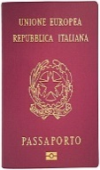





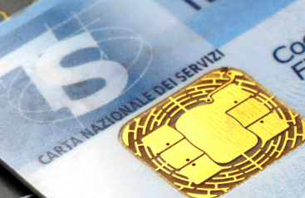
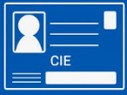
Come richiedere la Firma Digitale…
Il richiedente (titolare) sceglie l’Ente Certificatore (CA) presso il quale richiedere il certificato di Firma Digitale e successivamente si sottopone alla fase di riconoscimento: (A) recandosi presso uno sportello fisico dell’Ente Certificatore per il riconoscimento de visu o (B) utilizzando una connessione internet per il riconoscimento da remoto.
Fase 1 riconoscimento

Slide 18
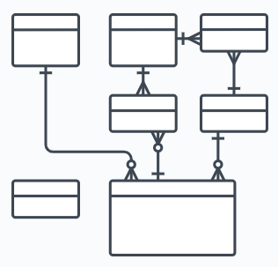


Come richiedere la Firma Digitale…
Fase 2 creazione profilo utente
La creazione del profilo utente avviene subito dopo la verifica della validità dei documenti o del certificato digitale di identificazione (SPID, CIE, CNS). Durante tale fase si procede anche alla verifica e alla registrazione di un indirizzo email e di un numero di telefonia mobile, ad uso esclusivo del richiedente.
La registrazione si conclude con l’assegnazione di un nome utente univoco.
Fase 1 riconoscimento

Slide 19

Come richiedere la Firma Digitale…
Fase 2 creazione profilo utente
Durante questa fase viene generata la coppia di chiavi asimmetriche per la definizione del certificato di firma digitale, il codice PIN, il codice PUK (ove richiesto), una password temporanea da associare nome utente, un generatore di codici OTP (ove richiesto).
Il tutto è associato in modo inequivocabile al profilo utente del Titolare.
Fase 3 generazione della firma digitale
Fase 1 riconoscimento

Slide 20

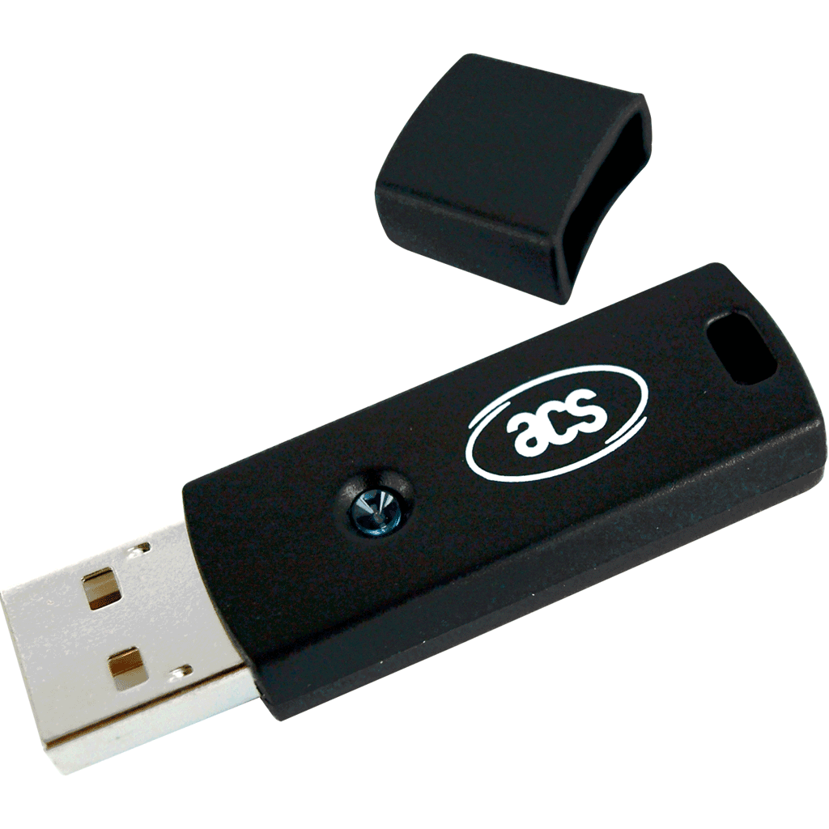
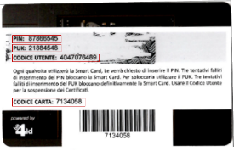

Come richiedere la Firma Digitale…
Il processo si conclude con il trasferimento all’utente di una
Firma digitale remota (Nome utente, Password provvisoria, codice PIN, generatore di codici OTP)
oppure di una
Firma digitale su dispositivo fisico (Smart Card opure Sim Card e token USB codici PIN e PUK)
Fase 2 creazione profilo utente
Fase 3 generazione della firma digitale
Nome utente
Password
Fase 1 riconoscimento
Fase 4 consegna della firma digitale

Slide 21
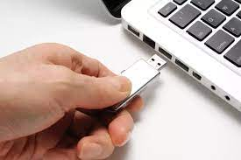
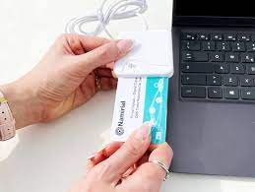
firmare con dispositivo fisico
La firma digitale distribuita su un dispositivo fisico è caratterizzata dal fatto che il certificato di firma digitale è memorizzato su una smart card o su una sim card.
Per firmare un documento informatico basta seguire i seguenti passi:
collegare il dispositivo di firma al computer,
avvia il software di firma presente sulla chiavette usb o sul computer,
seleziona il file da firmare
inserisce il codice PIN.
il software di firma che si preoccuperà di accedere al certificato di firma sul dispositivo fisico per finalizzare la procedura. Tutto il processo avviene in locale.

Slide 22
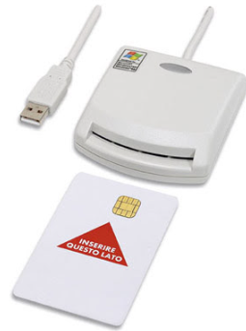

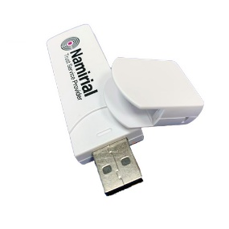
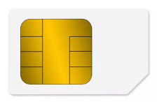

Firmare con dispositivo remoto - il codice OTP
L’uso della firma digitale remota è simile a quello della firma digitale distribuita su dispositivo fisico, però oltre al codice PIN avremo bisogno di un codice OTP (One Time Password)
La generazione e l’utilizzo dei codici OTP permette di attuare una procedura di autenticazione di tipo forte che garantisce il riconoscimento in maniera incontestabile della propria identità.
Cosa centra il codice OTP con la firma digitale remota?
Per capirlo occorre confrontare la firma digitale su dispositivo fisico con la firma remota:
la firma remota non è associata a nessun dispositivo fisico!!
VS
smart card + lettore
sim card + token usb
Firma digitale remota

Slide 23
Firma digitale remota e codice OTP
Se la firma digitale remota non è associata a nessun dispositivo fisico, dove si trova il certificato di firma del titolare?
Il certificato è conservato in modo sicuro su un server della nostra Certification Authority
Per utilizzare il proprio certificato di firma digitale il titolare deve configurare il software di firma presente sul suo smartphone o sul suo computer inserendo una tantum il proprio nome utente. In questo modo il software, collegandosi al server della CA, sarà in grado di recuperare il certificato corretto ogni volta che il titolare avrà necessità di firmare un documento informatico digitando il codice PIN.
Ben fatto? Non proprio!! Cosa accade se un malintenzionato sottrae il nome utente e il codice PIN del titolare?
Acquisisce appieno il potere di firma del titolare !!
Come rimediare? Utilizzando un generatore di codici OTP.

Slide 24
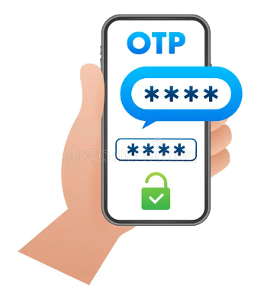
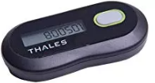
Firma digitale remota e codice OTP
Il codice OTP è un codice temporaneo inviato al Titolare tramite un canale sicuro come SMS, email o App dedicate. Il canale è da considerarsi sicuro perché il Titolare è l’unico che ha un accesso esclusivo a tale canale.
Si tratta di una password valida una sola volta, ed è utilizzabile in un tempo ristretto (tipicamente intorno ai 30 secondi o poco più), trascorso tale tempo il codice OTP diventa inutilizzabile e occorre richiedere o generare un altro codice OTP.
Utilizzare un codice OTP per identificare in modo certo il titolare di un certificato di Firma Digitale Remota rispecchia i più elevati standard di sicurezza rispetto ad una tradizionale password o codice identificativo. Infatti se qualcuno è venuto a conoscenza del nome utente e del codice PIN del Titolare, senza la possibilità di utilizzare il codice OTP non potrà sottoscrivere nessun documento con la firma digitale remota.
Questo metodo sfrutta la sicurezza di un sistema di autenticazione a due fattori (Two-factor Authentication), utilizzato ormai nella grande maggioranza dei servizi digitali.

Slide 25
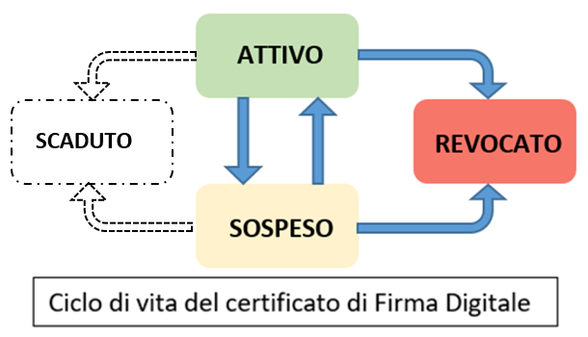
Ciclo di vita e stati della Firma Digitale 1.2
Durante il periodo di validità della Firma Digitale, cioè dal giorno di attivazione fine al giorno della sua scadenza, se non intervengono cambiamenti di stato il certificato di firma si trova nello stato ATTIVO. Tale stato indica la sua completa validità.
In caso di possibile smarrimento o inutilizzo prolungato del dispositivo, è possibile sospenderne la validità portando il certificato di firma nello stato SOSPESO.
La sospensione è un'operazione con cui la Certification Authority annulla in maniera reversibile i certificati. La successiva operazione di riattivazione riporta il certificato di firma nello stato Attivo e ne consente il normale utilizzo.

Slide 26
Ciclo di vita e stati della Firma Digitale 1.2
In caso di conclamato smarrimento, sottrazione, rottura, blocco involontario o variazione dei dati riportati nel certificato digitale è possibile richiederne la revoca.
Con la revoca si annulla definitivamente la validità del certificato prima della naturale scadenza.
Il suo stato passa irreversibilmente nello stato REVOCATO.
Il certificato di firma digitale, così come accade per i documenti cartacei, ha una data di scadenza, trascorsa la quale passa irreversibilmente nello stato SCADUTO.
Di solito un certificato di firma digitale ha validità 3 anni e può essere rinnovato prima della scadenza, per ulteriori 3 anni.

Slide 27

Ciclo di vita e stati della Firma Digitale 2.2
La scadenza, la revoca o la sospensione di un certificato hanno lo stesso effetto giuridico: le firme digitali generate sulla base di un certificato scaduto, revocato o sospeso non hanno alcun valore giuridico e quindi equivalgono a mancata sottoscrizione.
La revoca è definitiva, la sospensione è una condizione transitoria del certificato che può evolvere in revoca o annullamento della sospensione.
La sospensione è un istituto a tutela del titolare: qualora il titolare non trovasse più il dispositivo di firma, ma non fosse certo della sua perdita o furto, può, in via cautelativa, sospendere il certificato per poi riattivarlo (annullamento della sospensione) o revocarlo a seconda del caso.

Slide 28
CAdES e PAdES
Quando ci si trova a dover utilizzare la firma digitale per firmare un documento informatico ci si trova spesso di fronte a dover scegliere tra il formato CAdES e il formato PAdES
La firma CAdES (Cryptographic Message Syntax Advanced Electronic Signature) è una firma digitale che può essere utilizzata per firmare qualsiasi tipo di file. Quindi si possono firmare file di testo comunque generati (Microsoft Word, OpenOffice Writer, semplici file di testo, etc.), fogli di calcolo (Microsoft Excel, OpenOffice Calc ), file immagine (JPEG, GIF, PNG, etc.), e ovviamente, è possibile firmare anche file PDF. Non ci sono limitazioni al tipo di file da firmare.
L’apposizione di una firma CAdES su un qualsiasi file genera una busta crittografica contenente il file originale e il file ottenuto dall'associazione della firma digitale al file originale. La busta crittografica si presenta come un file la cui estensione è P7M.
Il formato P7M può essere letto solo da particolari software capaci di leggere i file firmati in formato CAdES.

Slide 29
CAdES e PAdES
La firma PAdES (PDF Advanced Electronic Signatures) può essere applicata solo sui file in formato .pdf; la firma PAdES produce una busta crittografica con estensione .pdf che contiene il documento sottoscritto e tutte le informazioni digitali relative alla firma.
Il file firmato tramite questa modalità può essere aperto letto e verificato con qualsiasi programma compatibile con l’apertura dei file .pdf.
In sintesi:
 | CAdES | PAdES
file compatibili | tutti i tipi di file | solo i file .pdf
busta crittografica | formato .p7m | formato .pdf
apertura e verifica | software ad hoc | software per la lettura dei file .pdf
Sia il formato CAdES che il formato PAdES hanno lo stesso valore legale!

Slide 30
Costo della Firma Digitale
I costi della firma digitale variano da qualche decina di euro a molte decine di euro a seconda della tipologia di Firma scelta (su dispositivo fisico o remota), del tipo di riconoscimento effettuato (online o in presenza), dei servizi accessori forniti dalla Certification Authority.
I certificati possono essere rinnovati entro e non oltre il giorno antecedente la data di scadenza. Dopo tale data, il loro rinnovo non è più possibile, ed è necessario procedere ad un nuovo rilascio.

Slide 31
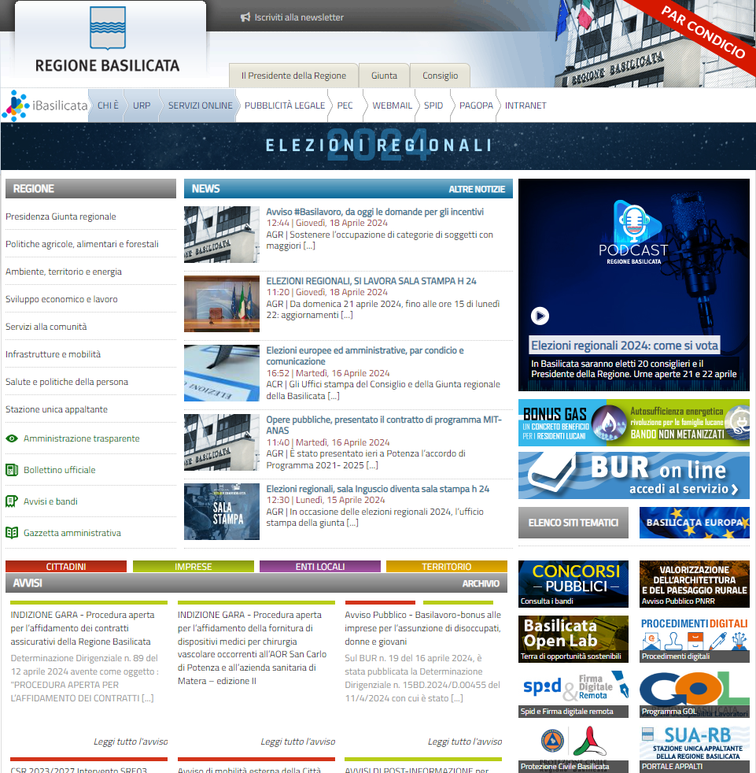
La Firma Digitale per i cittadini lucani
Regione Basilicata fornisce ad ogni cittadino residente in Basilicata la possibilità di ottenere gratuitamente una Firma Digitale Remota
Per poterla richiedere basta seguire le indicazioni riportate nella sezione SPID & Firma Digitale del portale di Regione Basilicata.

Slide 32

Firma Digitale
Grazie per l’attenzione

